Slide 1
Metodologia de pesquisa: abordagem quantitativa
MÉTODO:
Coleta de Dados
Recursos financeiros
Cronograma
Autoras: Daisy M. Rizatto Tronchin / Vera Lucia Mira
Reevisão: Chennyfer Rached/ Maio.2022

Slide 2
PROJETO DE PESQUISA
RESUMO / Descritores - DeCS
Sumário
INTRODUÇÃO – Apresentação; contextualização e problematização do objeto de estudo; problema de pesquisa; justificativa; finalidade e contribuição
OBJETIVOS
REFERENCIAL TEÓRICO
METODOLOGIA
4.1 Tipo de estudo
4.2 Local de Estudo
4.3 População/ Amostra (Delimitação do universo)
4.4. Instrumento de coleta de dados
4.5 Operacionalização da coleta de dados (etapas)
4.6 Análise e interpretação dos dados
ASPECTOS ÉTICOS
RECURSOS FINANCEIROS (Orçamento)
CRONOGRAMA
REFERÊNCIAS
APÊNDICES / ANEXOS

Slide 3
Coleta de dados
É um processo de apuração de informações para comprovar uma problemática levantada. Para isso, são desenvolvidas técnicas de averiguação.
Com quê? Materiais a serem utilizados; Instrumentos de avaliação (Construção, Validação);
Operacionalização/ Procedimentos para a Coleta de Dados (etapas) - Coletador, meio, período, teste piloto, aplicação
Análise e interpretação de dados: O que, de que forma será medido? Preparo/Organização do banco de dados, Teste estatístico = Resultados

Slide 4
Técnica e Instrumentos de Coleta de dados
Observação
Questionário
Entrevista

Slide 5
Observação
Observar é uma técnica utilizada para inúmeras finalidades, podemos visualizar e contestar os fatos, obtenção de aspectos da realidade
A observação, como instrumento de coleta de dados, é feita através do treinamento de observadores, pessoas responsáveis por fazer as considerações necessárias durante a coleta de dados.

Slide 6
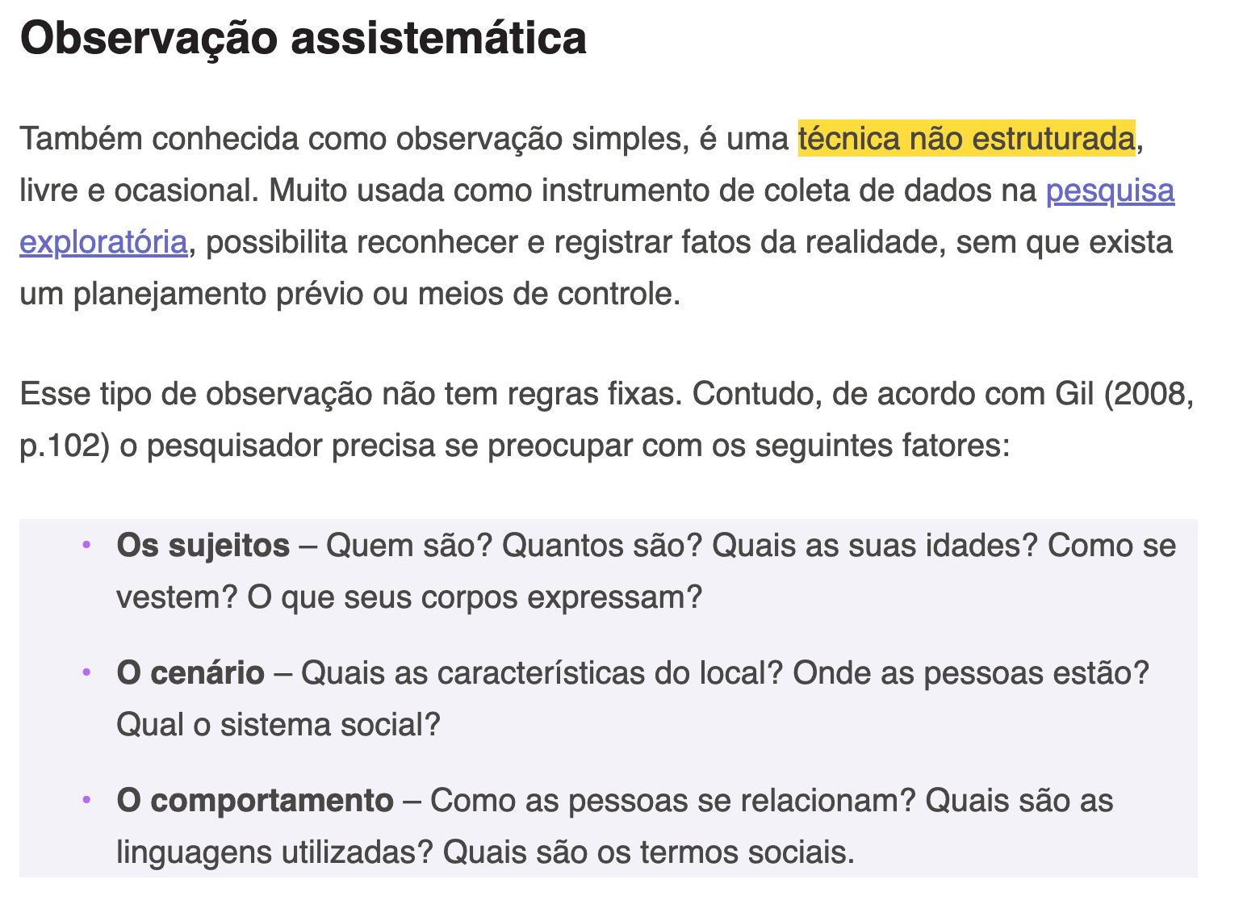
Tipos de Observação

Slide 7
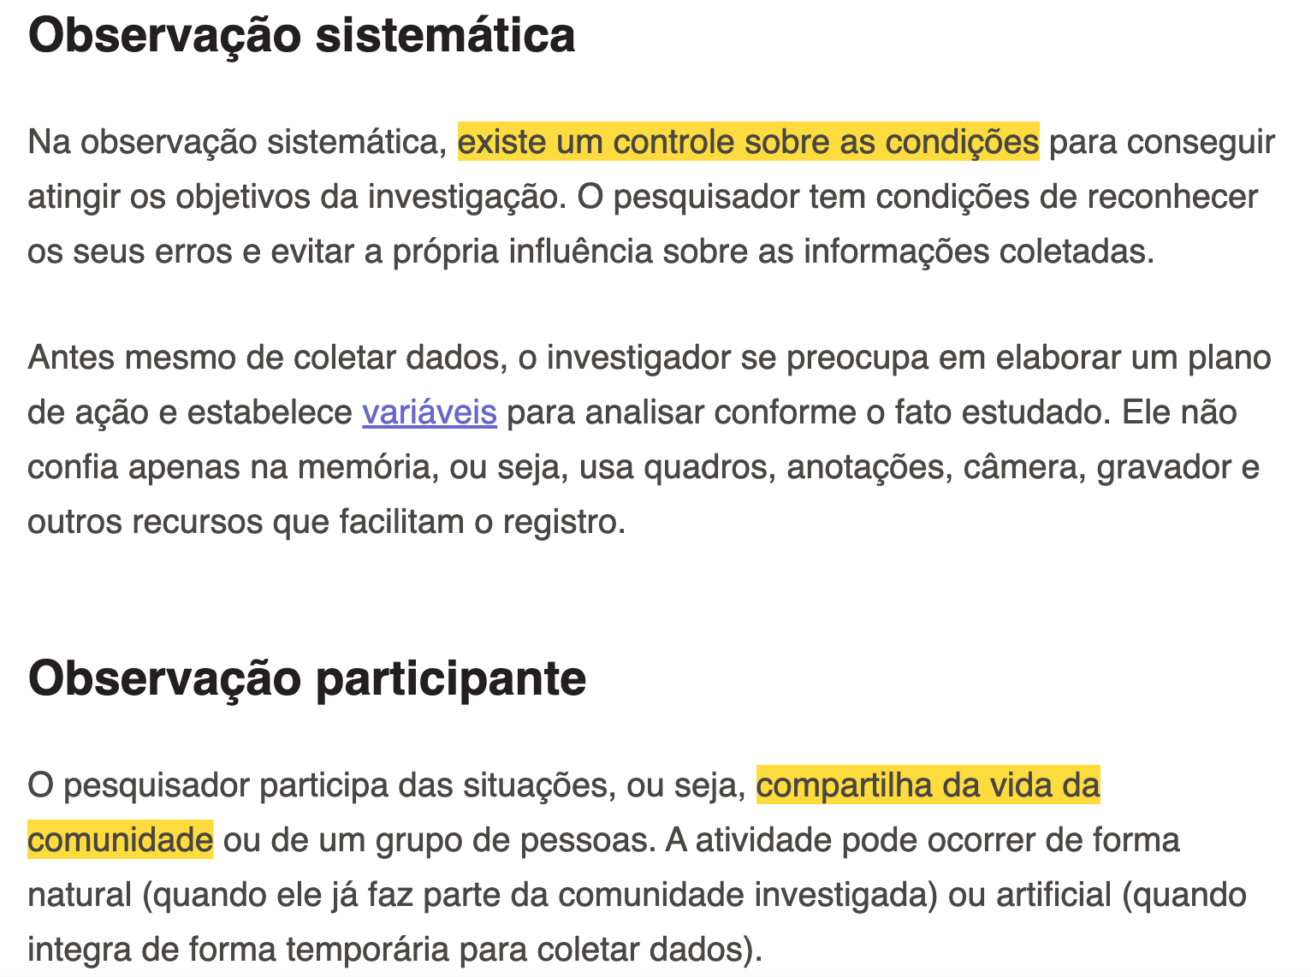
Tipos de Observação
Participante: faz suas considerações em relação ao assunto
Não-participante: não interfere no recolhimento dos dados e atua somente como analisador.

Slide 8
Iniciativa STROBE: subsídios para a comunicação de estudos observacionais
STROBE (Strengthening the Reporting of Observational Studies in Epidemiology)
É um guia de redação científica que foi disponibilizado para orientar na escrita de estudos observacionais.
Lista de verificação = 22 itens com recomendações sobre o que deveria ser incluído em uma descrição mais precisa e completa de estudos observacionais.
Tradução e adaptação da “Declaração STROBE” para o português. .
http://www.epi.uff.br/wp-content/uploads/2014/08/ARTIGO_STROBE1.pdf
Guidelines: https://docs.bvsalud.org/biblioref/2017/08/848018/rdt_v22n3_121-126.pdf

Slide 9
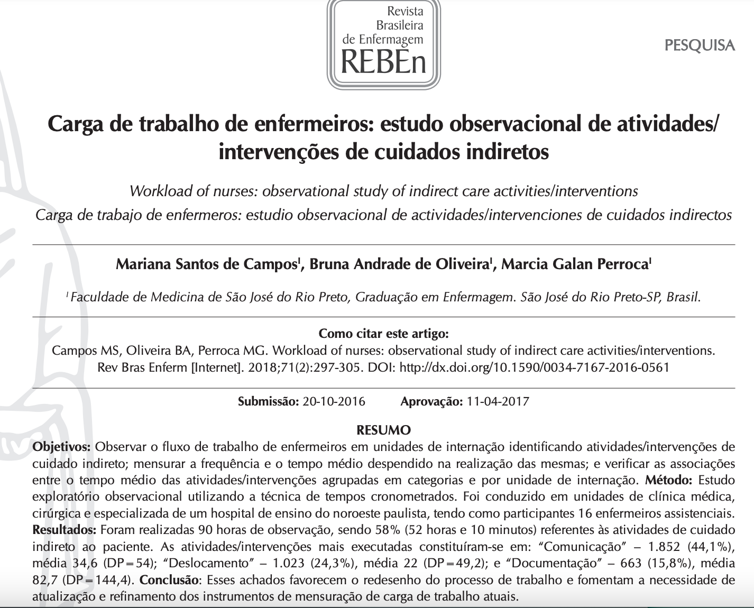
A observação direta foi realizada por duas pesquisadoras de segunda-feira a domingo, incluindo os diferentes turnos de trabalho (manhã, tarde e noite).
Cada observador de campo acompanhou um profissional, por um mínimo de três vezes, em sessões com duração variando de três a quatro horas.
Teste de confiabilidade entre avaliadores foi conduzido para verificar a compatibilidade no registro das atividades/intervenções, obtendo-se índice de concordância de 95%.

Slide 10
Questionário

Slide 11
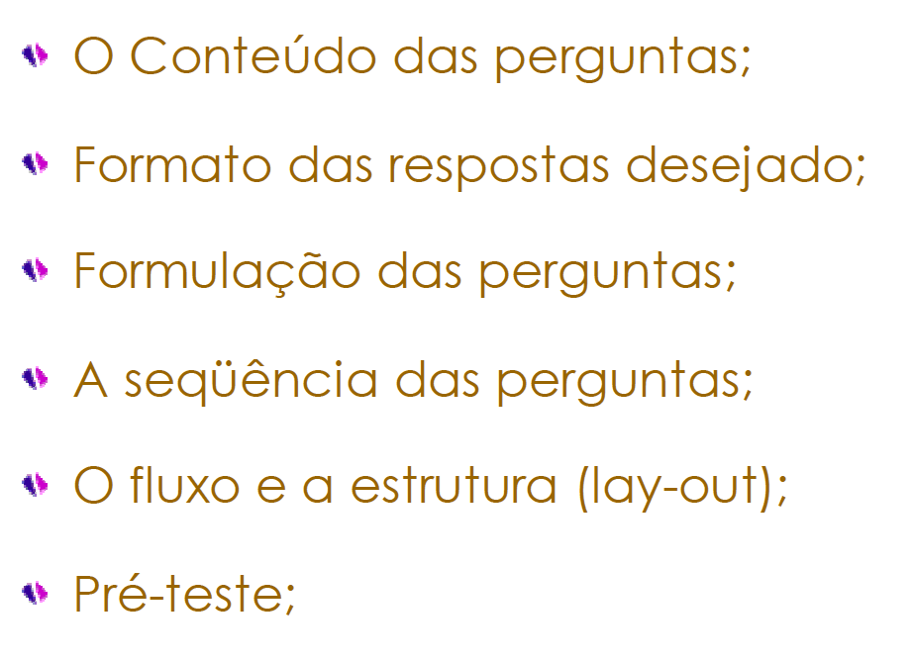
Questionário

Slide 12
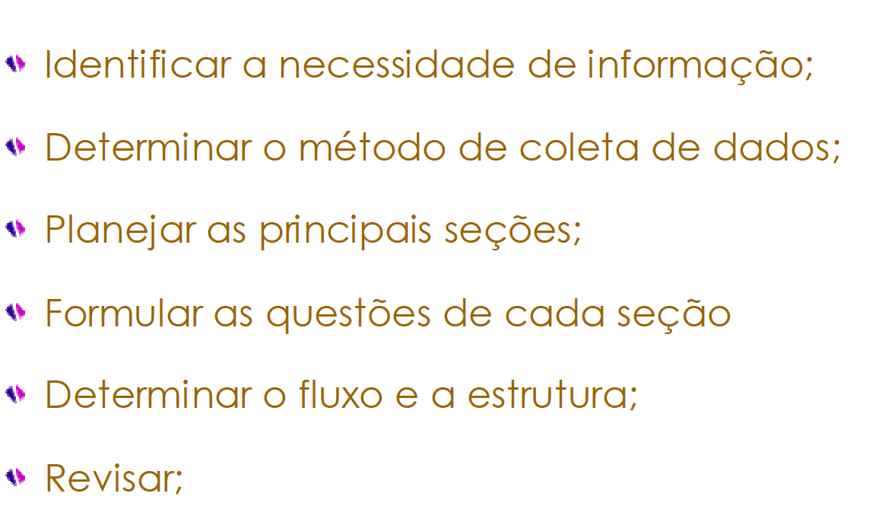
Questionário

Slide 13
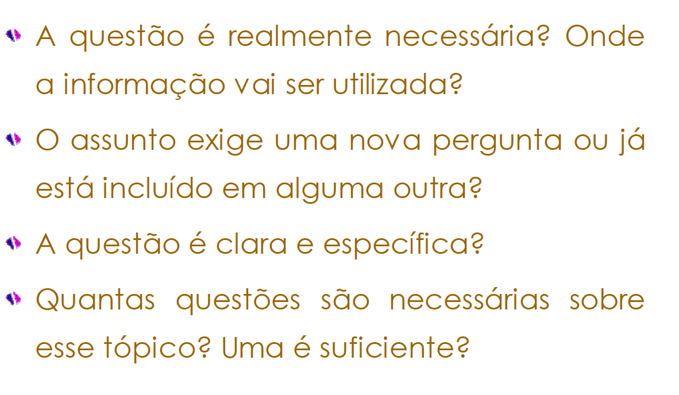
Conteúdo das questões

Slide 14
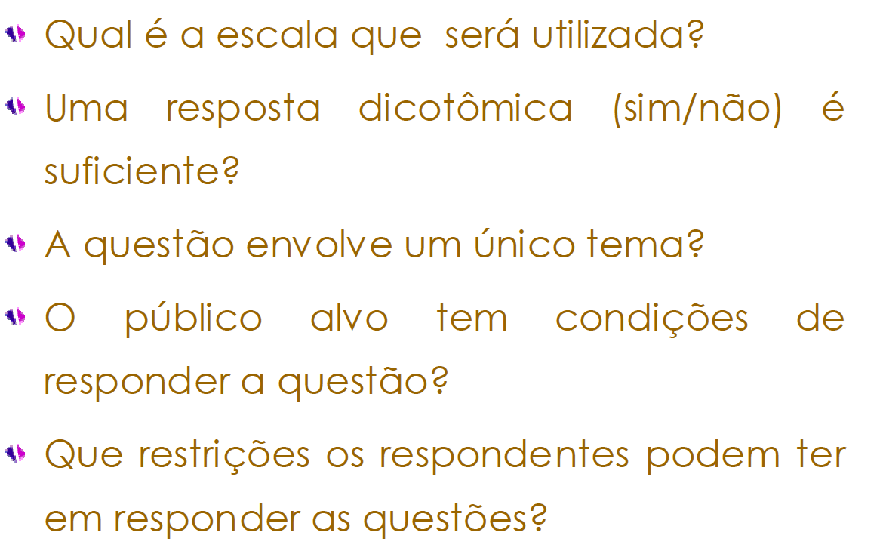
Conteúdo das Questões

Slide 15
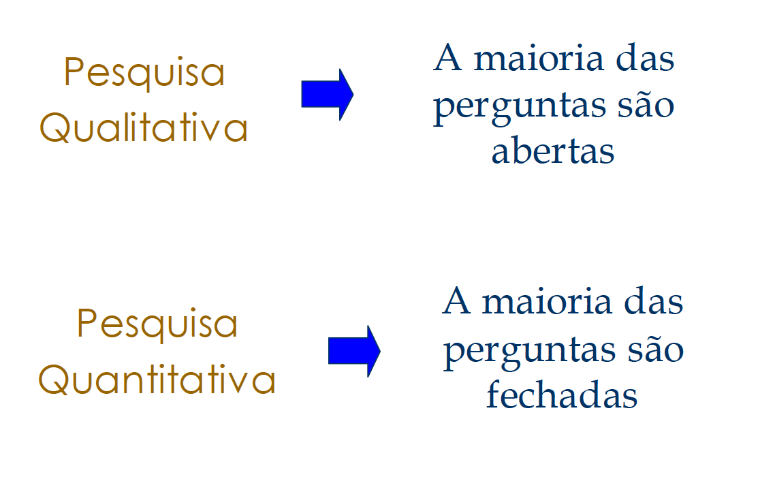
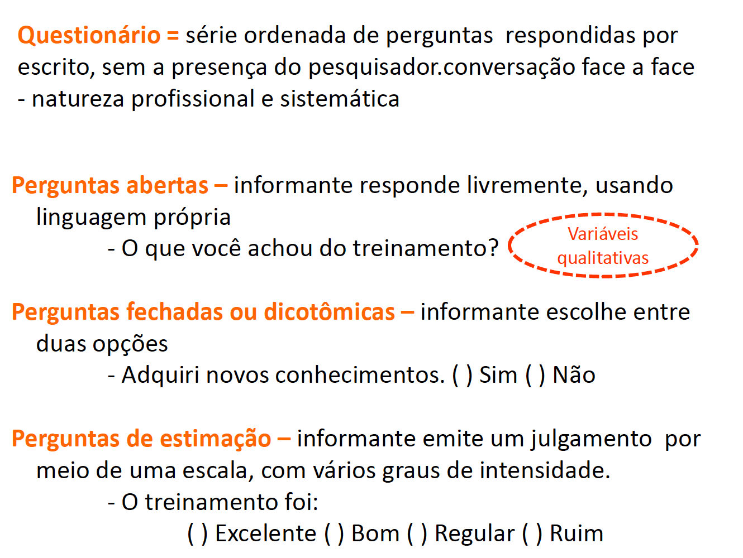
Questionário

Slide 16
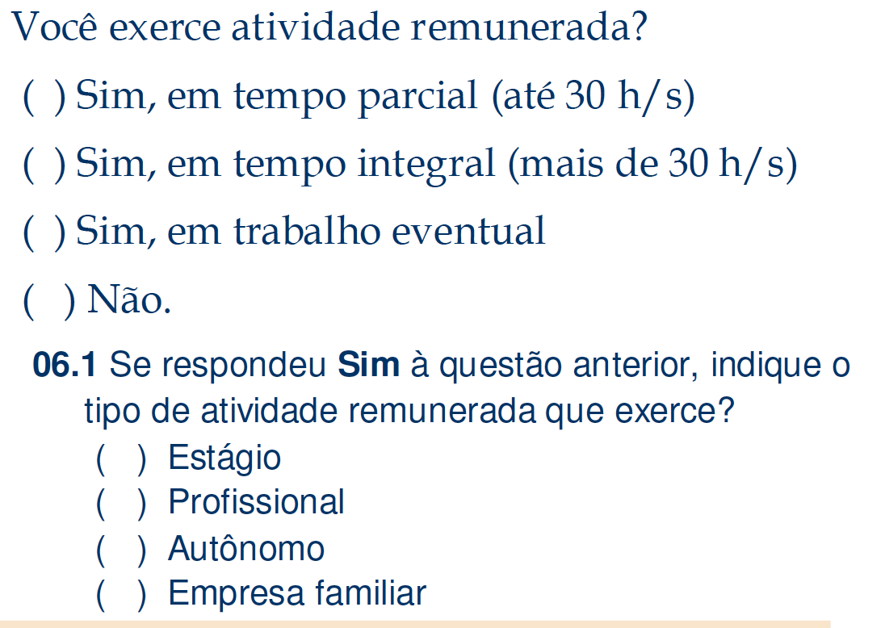
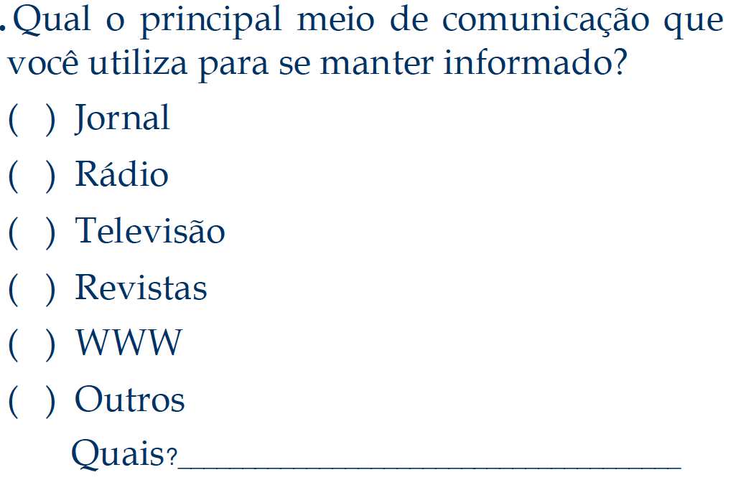
Semi abertas
Encadeadas

Slide 17
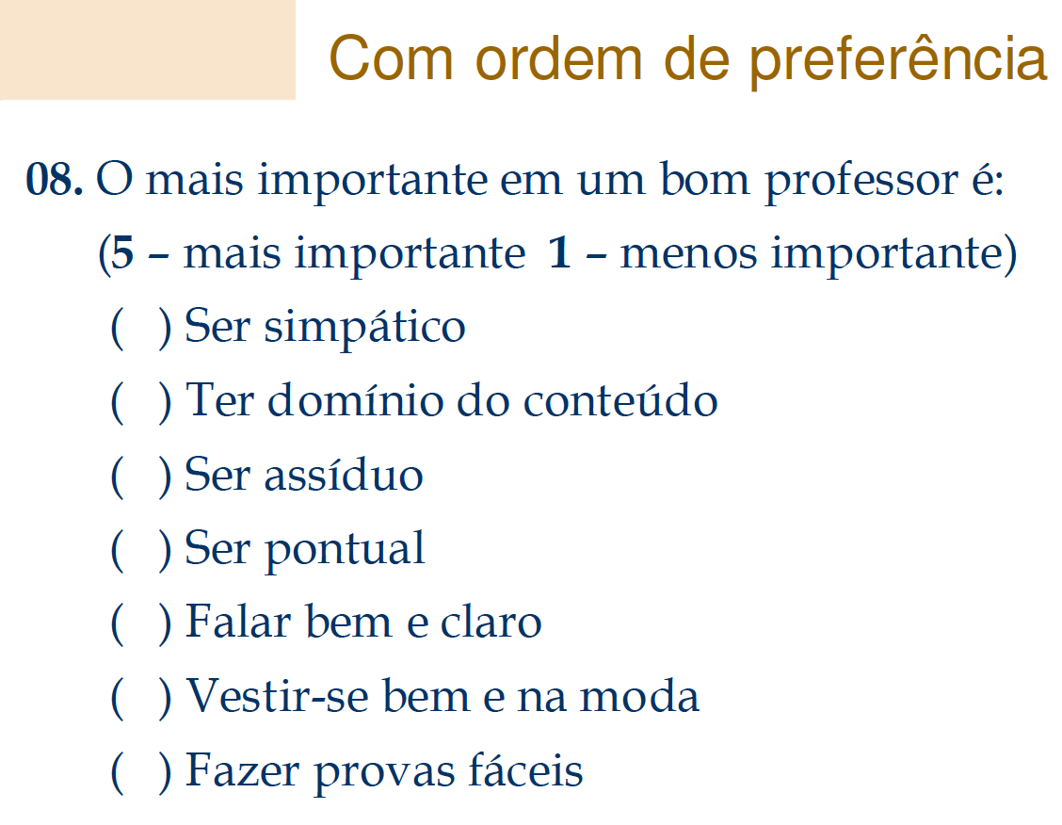
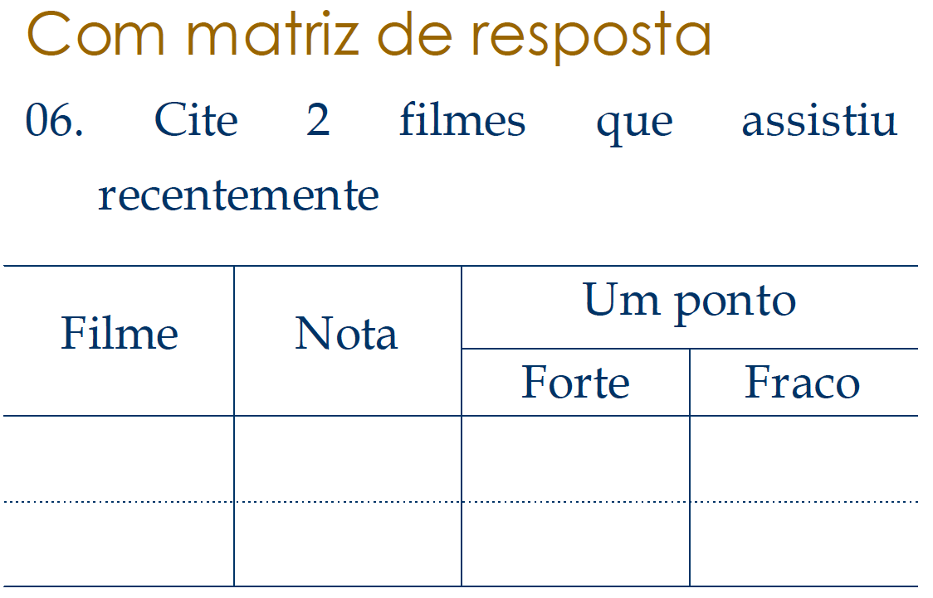

Slide 18
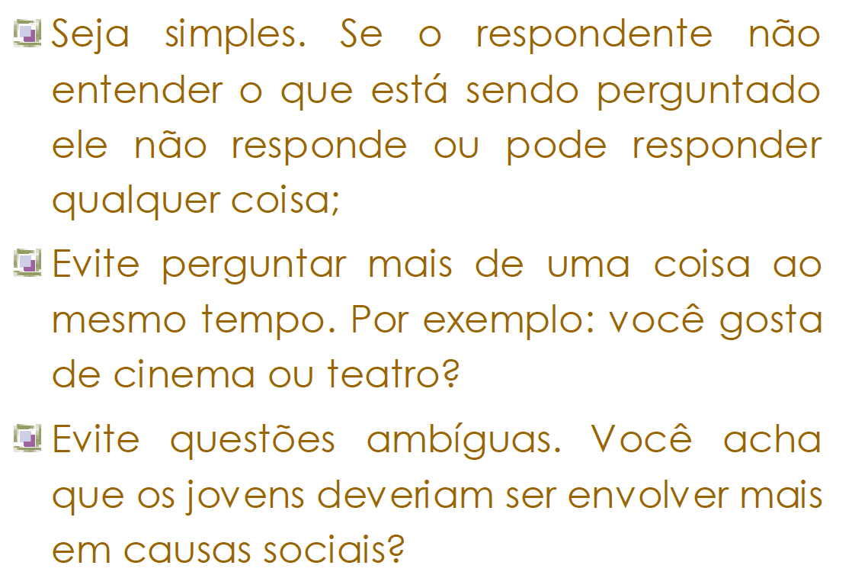
Quanto as questões

Slide 19
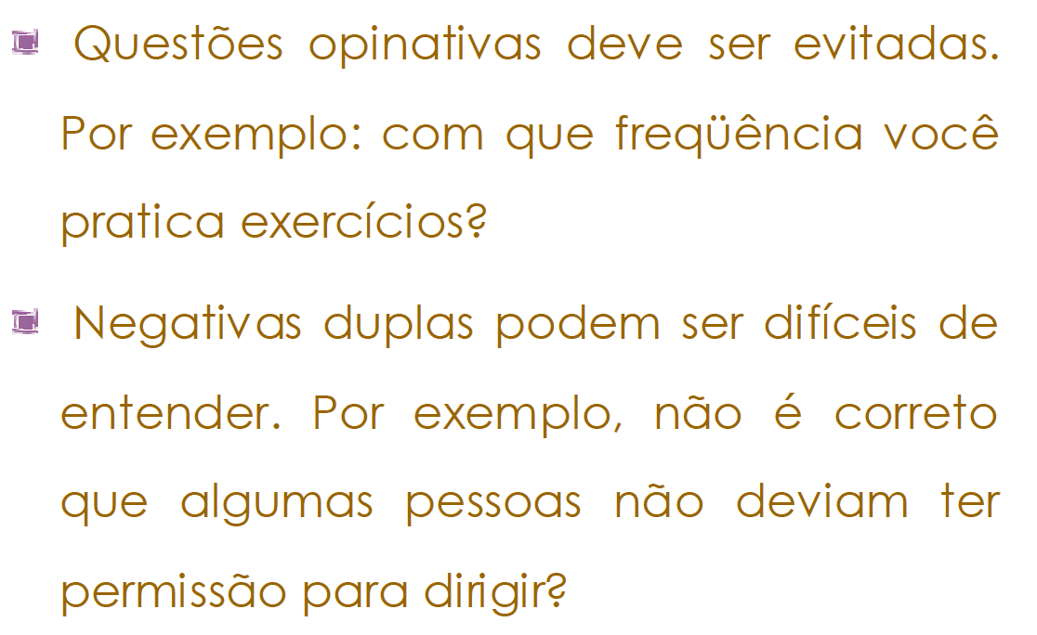
Quanto as questões

Slide 20
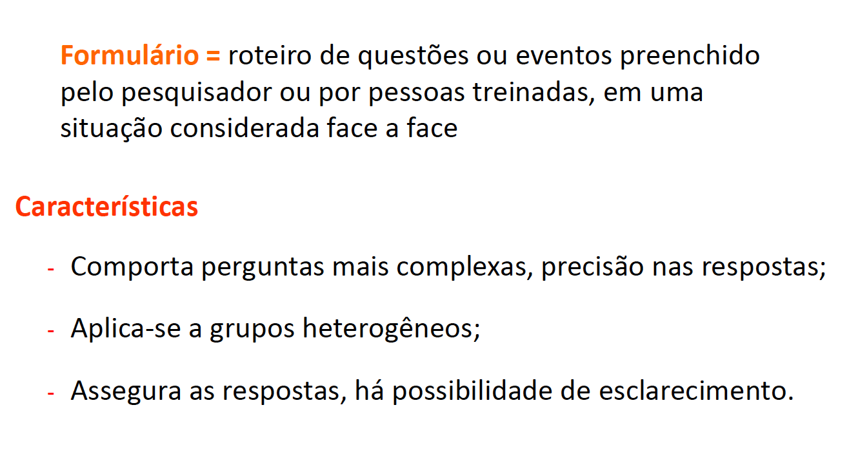
Formulário

Slide 21
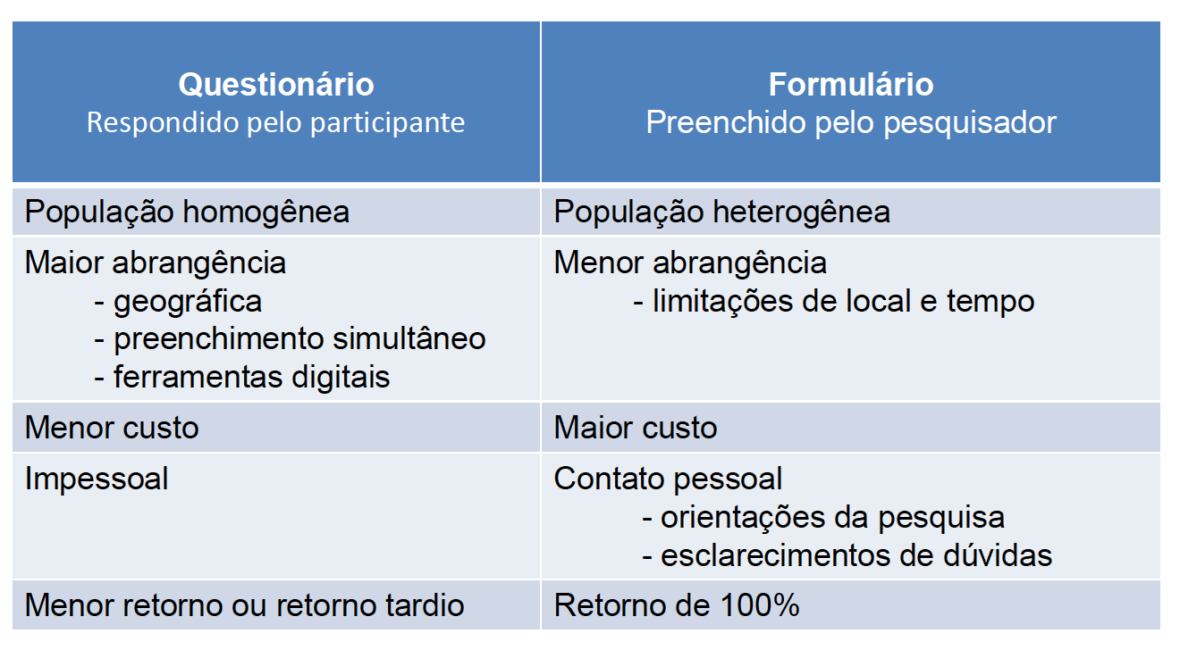
Diferenças

Slide 22
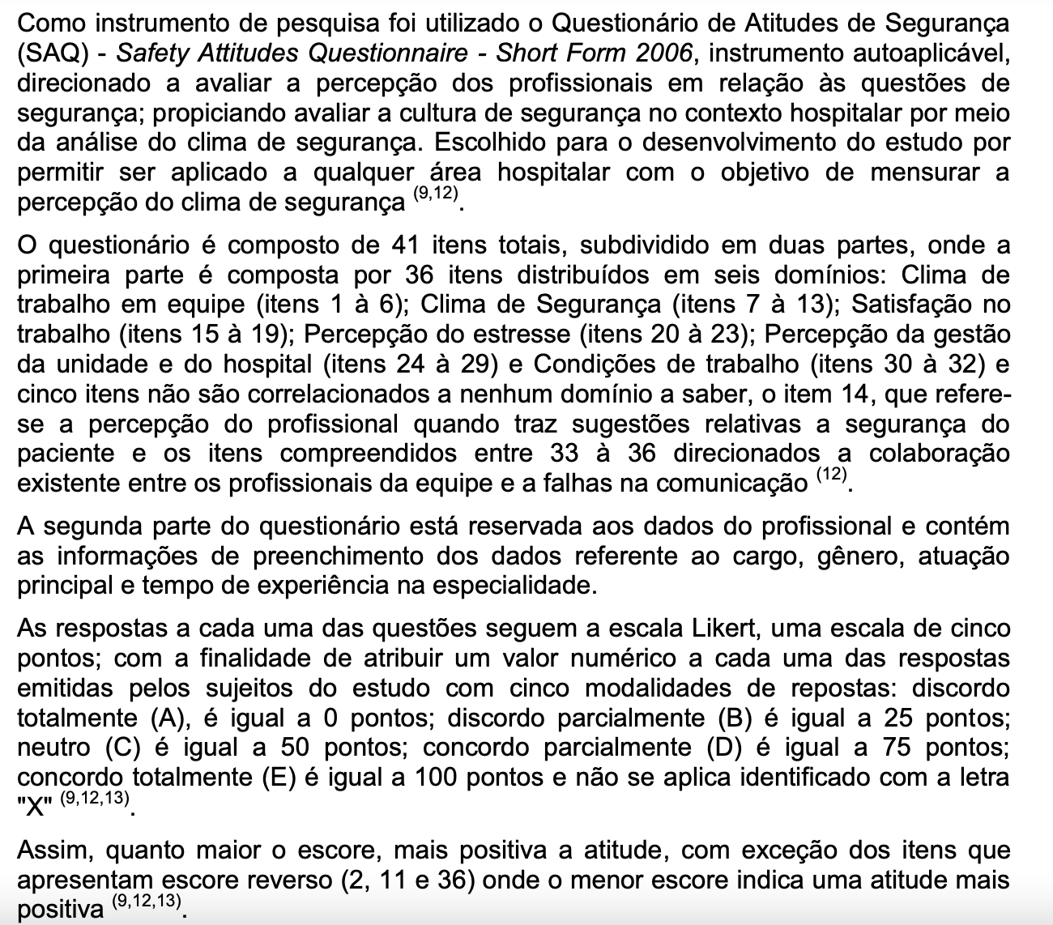
Vamos refletir?

Slide 23
Vamos Pensar?
Questão de pesquisa:
Quais foram as ações de enfrentamento desenvolvidas pelos enfermeiros responsáveis técnicos para reestruturação do trabalho, durante a pandemia do COVID-19?
Instrumento de Coleta de Dados
A pesquisa será realizada através de um questionário com vinte e três perguntas fechadas e abertas (Apêndice A), abordando dados demográficos; de pessoal de enfermagem por categoria; de problemas enfrentados no trabalho; de ações desenvolvidas pelos RTs e de sentimentos durante a pandemia.
O questionário passará por pré-teste, para identificar possíveis problemas.

Slide 24
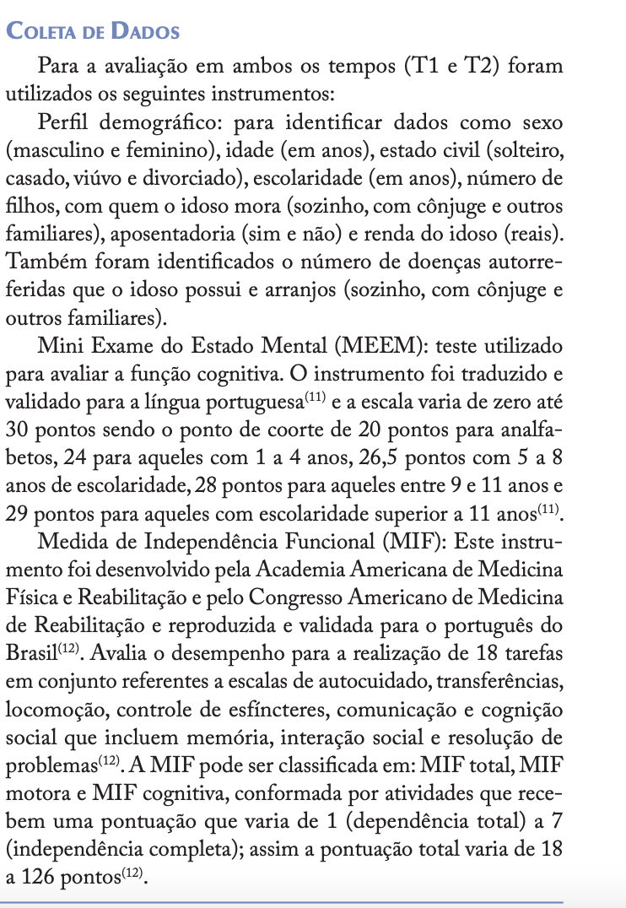
Artigos
Os objetivos do estudo foram identificar e analisar os fatores sociodemográficos, de saúde, cognitivos e dependência funcional em idosos....

Slide 25
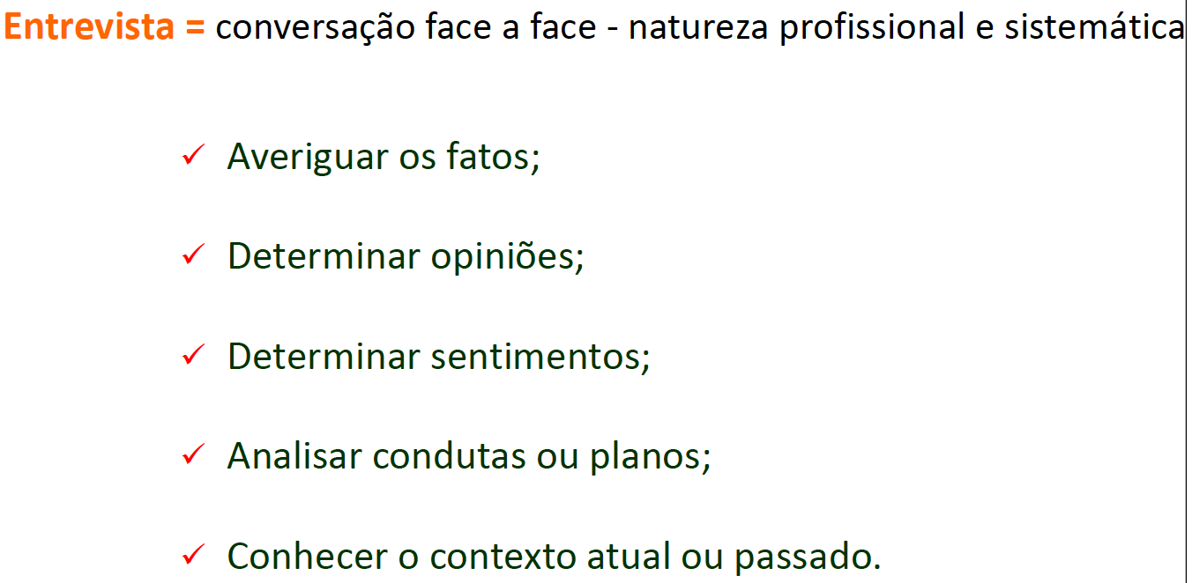
ENTREVISTA

Slide 26
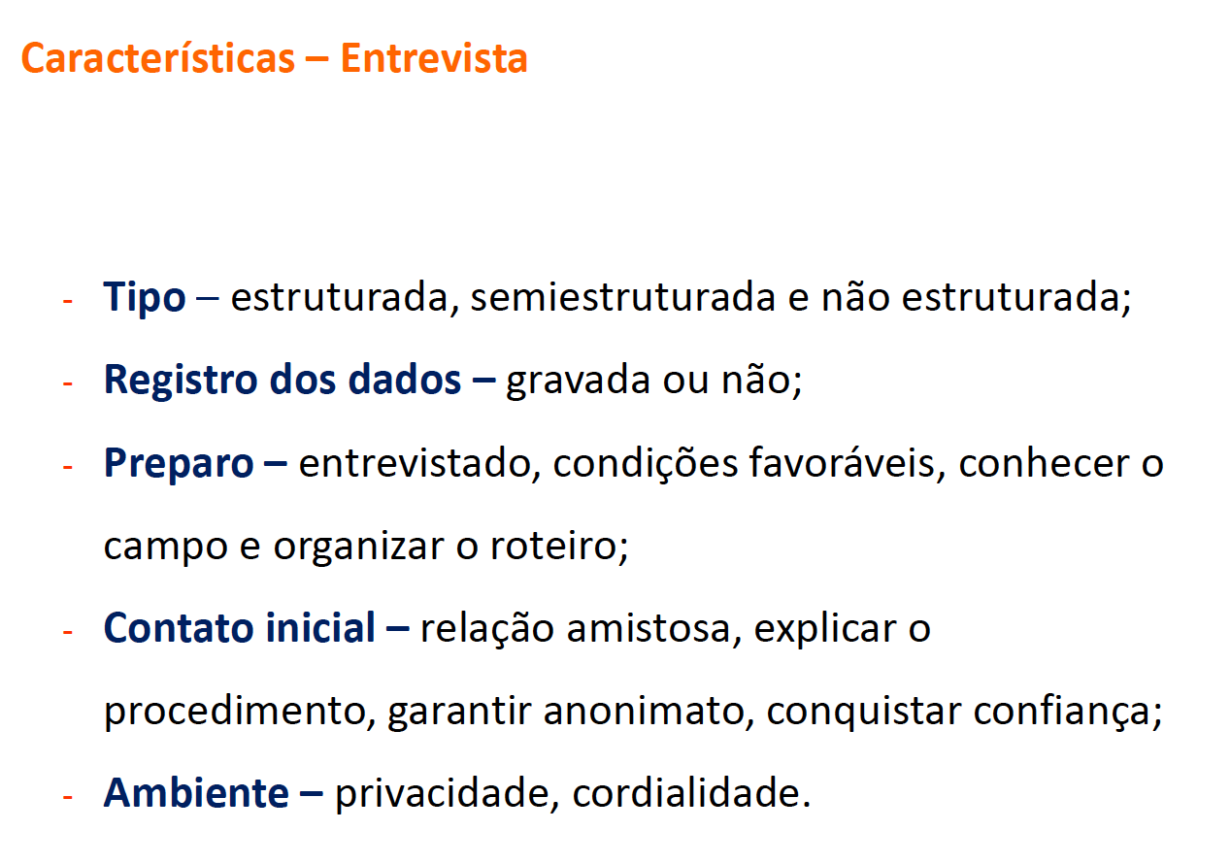

Slide 27
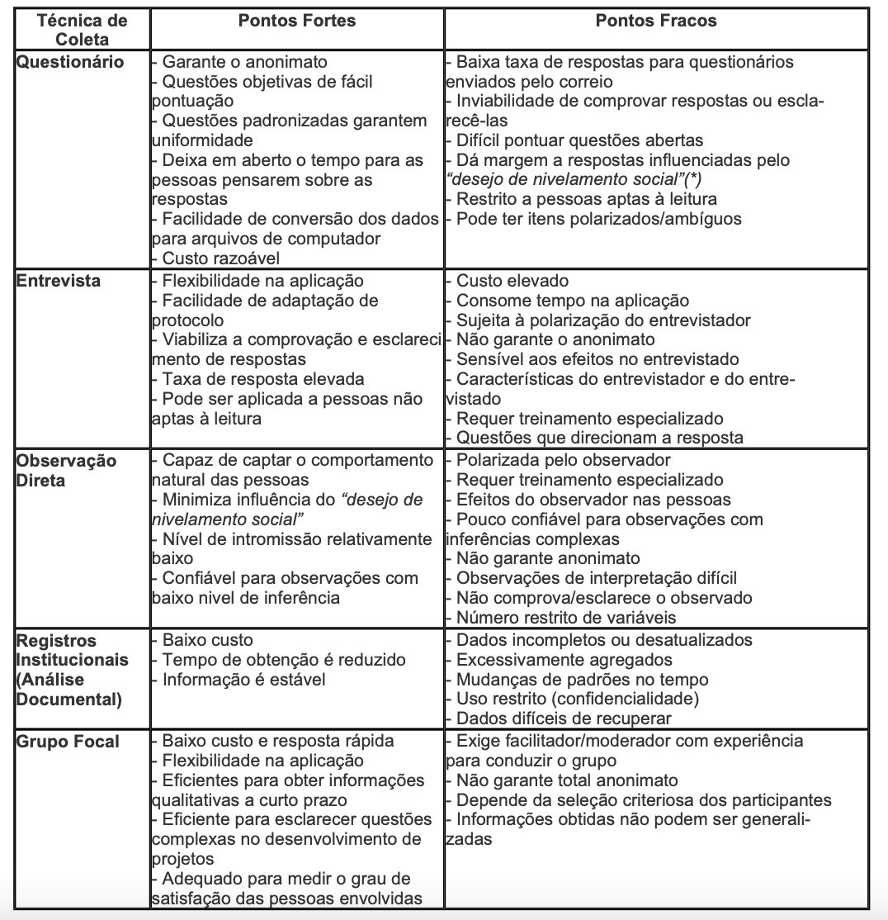

Slide 29
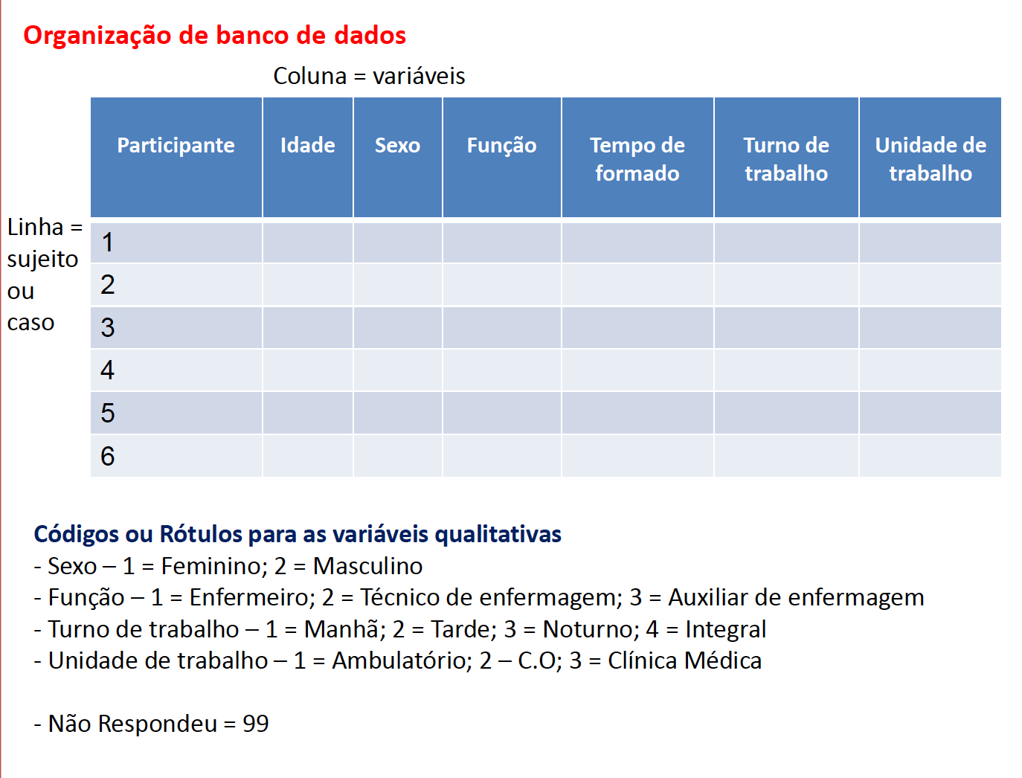

Slide 31
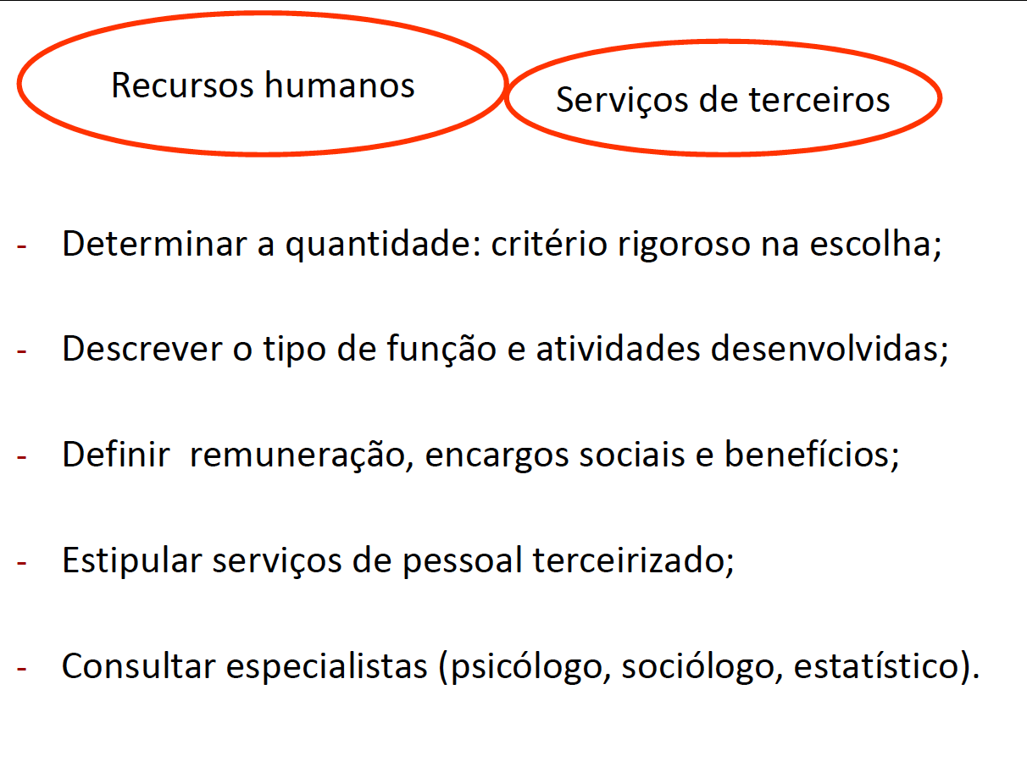

Slide 32
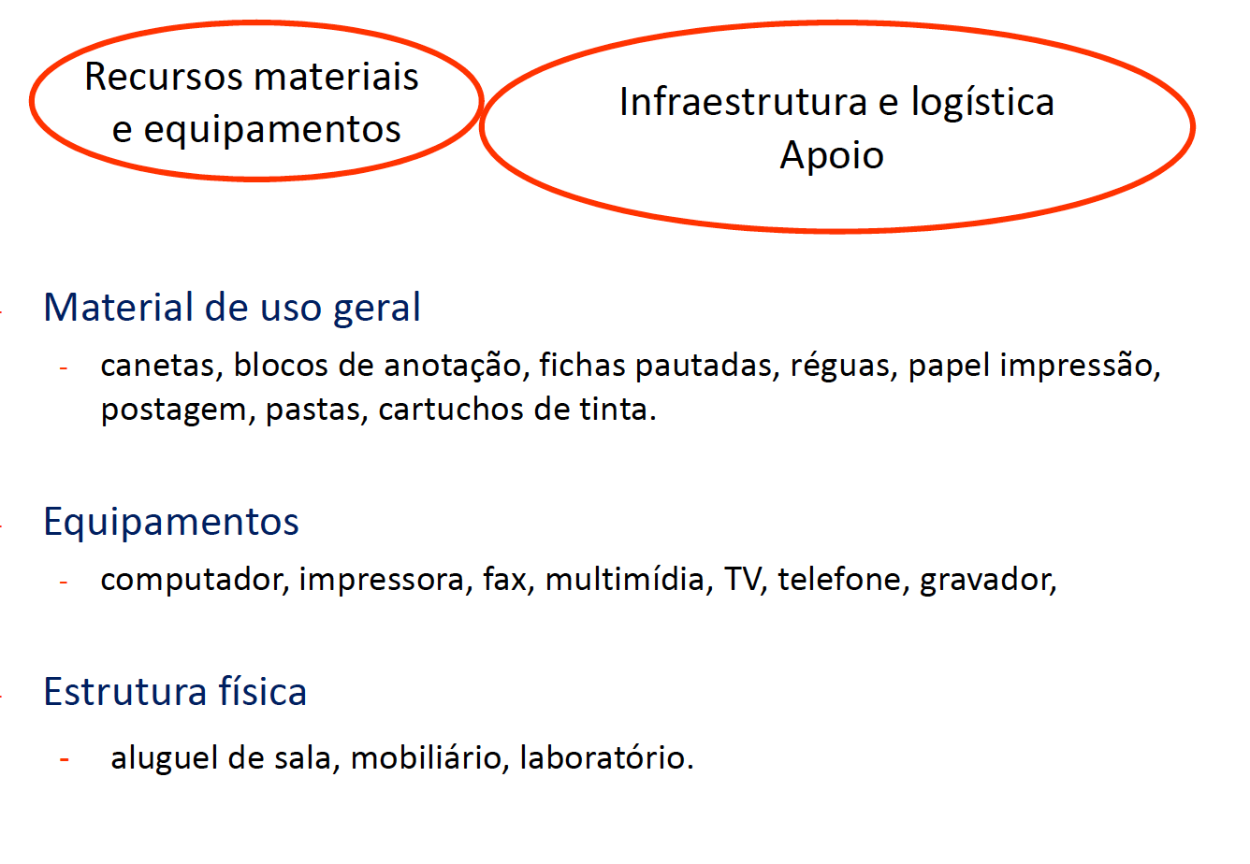

Slide 33
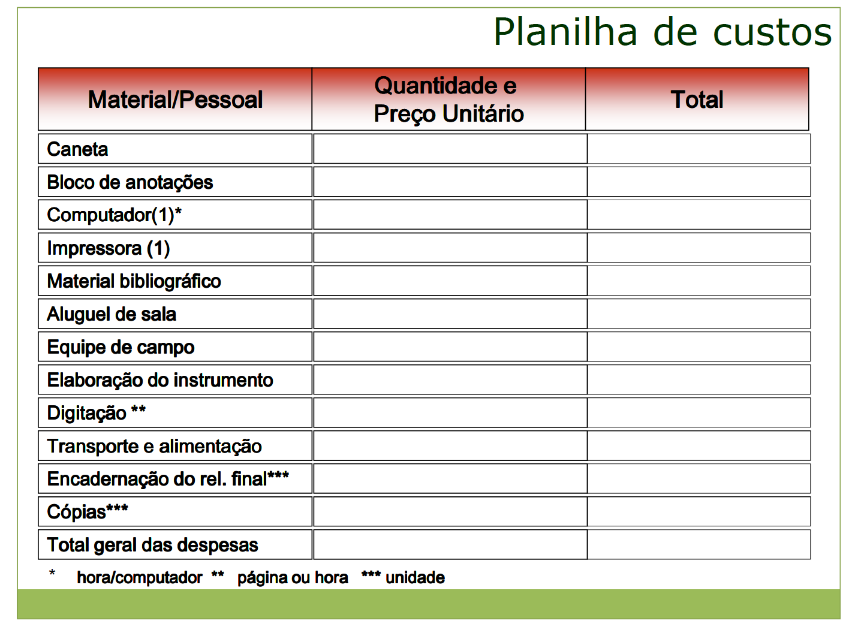

Slide 34
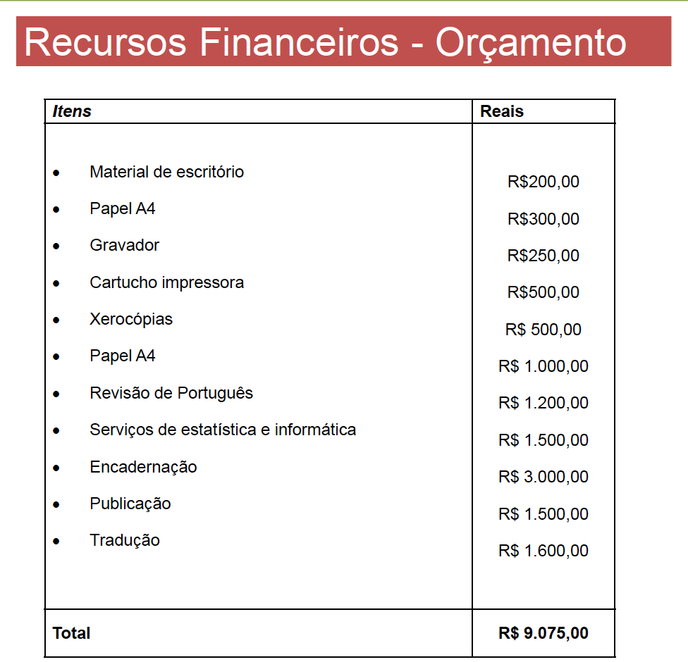

Slide 35
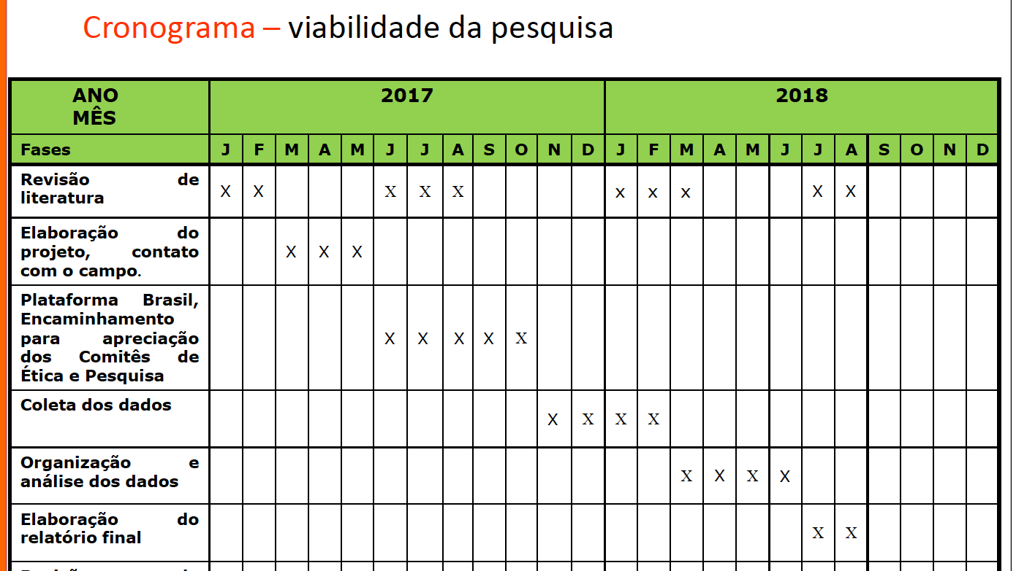

Slide 36
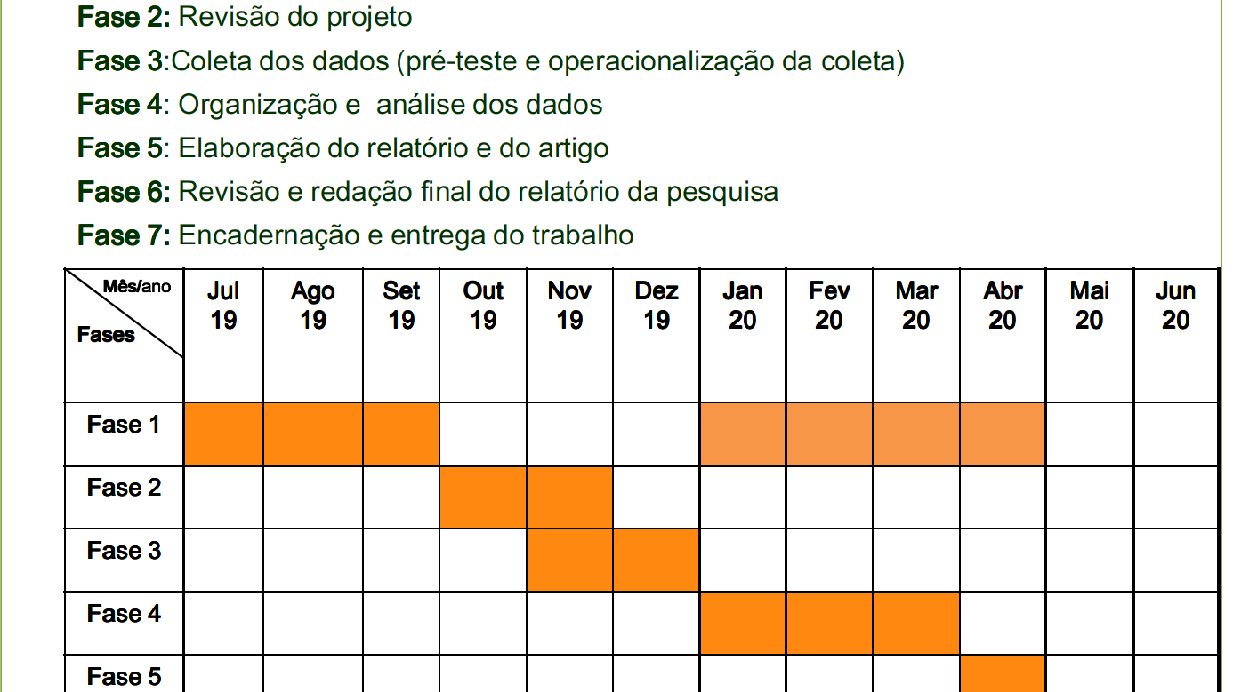

Slide 37
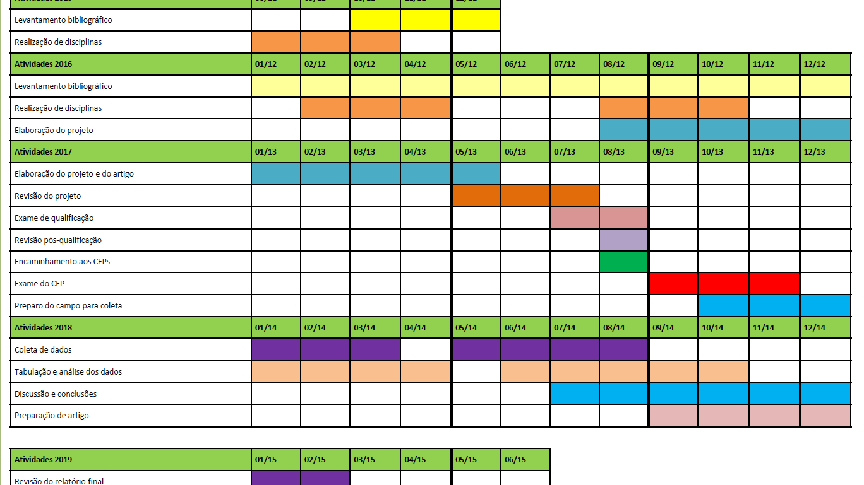

Slide 38
Referências
GERHARDT, Tatiana Engel; SILVEIRA, Denise Tolfo. Métodos de pesquisa. Porto Alegre: Ed. UFRGS, 2009. 120 p.
FONSECA, João José Saraiva da. Metodologia da pesquisa científica. Fortaleza: UEC, 2002.
GIL, Antonio Carlos. Como elaborar projetos de pesquisa. 4. ed. São Paulo: Atlas, 2007.
LAKATOS, E.; MARCONI, M.. Fundamentos de Metodologia Científica. São Paulo:Atlas, 2002.
HERNÁNDEZ SAMPIERE, Roberto. Metodologia de pesquisa. 5.ed. Porto Alegre: Penso, 2013.

